Slide 1
期中考试：
4月10日（周三）3-4节 随堂考试
QQ群：2019上dxwl 735485397
实名制：学号姓名
助教姓名：余婷 （女 硕士）
电话号码：15171881836
实名制：学号姓名

Slide 2



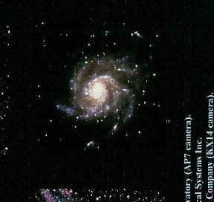



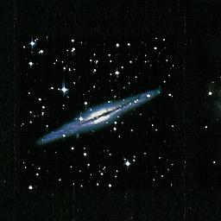





Slide 3

第一章
第1章
质点运动学
参考系·坐标系·质点
描述质点运动的物理量
质点运动学中的两类基本问题
圆周运动
相对运动（略讲）

Slide 4
第一节
1.1
参考系
坐标系
质点
reference system
coordinate system
particle

Slide 5


参照系
机械运动的描述具有相对性
为描述某物体的机械运动而被选来
作为参考的其他物体称为
参考系
球垂直往返
球作曲线运动
以地面为参考系，小球作曲线运动。
以船为参考系，小球垂直上下运动。

Slide 6
坐标系
坐标系
z
( x, y, z )
为了定量描述物体的
位置及运动，而采用固连
在参考系上的正交数轴
坐标系（直角坐标系）
组成的系统。
y
O
x
参考系（地面）
ϕ
( r, θ, ϕ )
r
球坐标系
R
切线
O
法线
自然坐标系
n
τ
θ
O
s
运动质点
参考系（地心）
Notes:
柱坐标系（二维情况：极坐标系）；自然坐标系中法线方向不一点指向原点

Slide 7

质点
质 点
忽略物体的形状和大小，把物体
看作只有质量的一个理想化的点。
质点是力学里的一个理想模型。
理想化模型的设立，既是理论研究的一种科学方法，
也是有针对性地解决实际问题的常用手段
一个实际的物体是否能看作质点来处理，需要结合实际情况
研究地球在太阳系中的公转规律
可以将地球看作质点
若研究地球的自转规律
则不能将地球视为质点，
但可将地球看作是无限多个
绕自转轴转动的质点的组合

Slide 8
第二节
1.2
描述质点运动的物理量
physical quantities in description of particle motion

Slide 9
位置矢量
z
位矢
P ( x, y, z )
质点某时刻位置
z
1.2.1
i
j
k
是
位
、
、
x
y
z
轴
单位矢量
置
、
、
矢
量
r
x
i
+
y
j
+
z
k
位 置 矢 量
γ
γ
cos
x
r
α
其三个方向余弦为
cos
β
y
r
α
α
β
k
β
cos
γ
z
r
j
y
i
y
O
x
x
是O和P点间的距离。直角坐标系
Notes:
在任意坐标系中，原点指向P点的矢量为位矢。重要的公式：空间的点位置的两种表示形式：位矢、坐标

Slide 10
运动方程
1.2.2
z
位矢
随时间变化
r
r
z
(
t
)
任意时刻 t 的位置
r
r
(
t
)
运动学方程
r
(
t
)
运动学方程的分量式
运动学方程与轨迹方程
x
x
(
t
)
y
y
(
t
)
z
z
(
t
)
,
,
运动学方程的直角坐标表达式
r
r
(
t
)
x
(
t
)
i
+
y
(
t
)
j
+
z
(
t
)
k
k
这是用于描述三维空间运动的普遍方程
j
i
y
O
y
(
t
)
x
(
t
)
x
x
）
t
）
x
Notes:
因为直角坐标系的基矢ijk不随时间发生变化。球/柱/自然坐标系的不同位置基矢方向不同

Slide 11
轨迹方程
z
若 只描述空间轨迹，
不考虑时间关系
可由运动学方程的分量式
x
x
(
t
)
联立消去时间参量 t
y
y
(
)
t
t
z
z
(
t
)
得到只含 x y z 关系的空间曲线方程
、
、
f
(
y
z
)
0
称为
轨迹方程
x
，
，
y
O
x

Slide 12
例
z
例如 在高度为 h ，以初速为 v₀ ，沿 Oyz 平面 平抛 小球
v
0
P
则其运动学方程分量式为
z
(
t
)
其 运动学方程 的矢量式为
h
r
(
t
)
由分量式消去时间 t 得轨迹方程为
y
O
y
(
t
)
x

Slide 13
位移
位移
z
t
r
t
t
+
r
t
位 移
1.2.3
r
s
1
P
2
Q
r
r
r
r
2
1
位
移
r
r
r
r
注意区分：
r
r
位移矢量
r
r
r
r
2
(
1
r
实际路程
r
s
P
Q
1
位 移 与 路 程
r
位移的大小
r
r
P
Q
2
位矢长度差
r
r
r
r
2
1
只在某种特殊情况下，
与
才视为相等
r
r
r
s
单向直线运动时
0
时
r
t
位移的坐标式
r
r
r
r
y
O
2
1
x
(
x
x
)
+
(
y
y
)
j
+
(
z
z
)
k
2
1
i
2
1
2
1
x

Slide 14
平均速度
1.2.4
平均速度
z
一
、
r
r
r
r
Q
P
速度的粗略描述
(
t
)
平均速度
r
t
P
(
t
+
r
t
)
r
r
r
r
Q
P
v
Q
r
t
r
t
r
r
r
r
速 度 与 速 率
方向与
相同
r
r
r
r
(
t
)
P
显然，它不能精确描述
r
r
(
t
+
r
t
)
质点在某处时的运动状态。
Q
但在此基础上，运用极限概念
y
O
可找到精确的描述方法。
x

Slide 15
瞬时速度
瞬时速度的定义
z
二
t
、
d
t
速度的精确描述
P
d
r
切线方向
瞬时速度
简称
速度
v
l
r
r
d
r
v
i
m
r
t
0
r
t
d
t
速度
方向：
为 极限方向
r
r
d
r
P
v
（曲线上 点的切线方向）
d
t
单位
米• 秒 ⁻ ¹（m • s ⁻ ¹）
y
O
x

Slide 16
速度的分量式
三
速度的分量式
z
、
在直角坐标中
v
z
γ
v
d
r
d
(
β
v
x
i
+
y
j
+
z
k
(
d
t
d
t
v
v
P
(
x
y
z
(
y
d
x
d
y
d
z
x
α
,
,
i
+
j
+
k
d
t
d
t
d
t
v
i
v
j
v
k
r
x
+
y
+
z
k
速度的分量式
(在各坐标轴上的投影式）
j
d
x
d
y
d
z
i
v
v
v
O
y
x
d
t
y
d
t
z
d
t
,
,
x
2
2
2
其方向余弦为
v
的大小
v
v
+
v
+
v
x
y
z
v
v
v
z
d
2
d
y
2
d
2
cos
α
x
cos
β
y
cos
γ
）
x
）
）
）
）
z
）
,
,
v
+
d
+
v
v
d
t
t
d
t

Slide 17
瞬时速率
四
瞬时速率
z
d
t
t
t
、
d
S
r
回顾
P
d
r
r
s
t
+
r
t
r
r
Q
平均速度
v
r
r
r
t
瞬时速度（速度）
r
l
r
r
d
r
v
i
m
r
t
0
r
t
d
t
r
t
0
时
j
现在定义
r
r
r
s
i
k
y
r
s
O
平均速率
v
x
瞬时速率 亦即 瞬时速度的大小
r
t
瞬时速率（速率）
d
r
l
r
r
v
i
m
d
t
r
t
0
r
t
l
r
s
d
s
v
i
m
l
r
r
l
r
s
d
s
r
t
0
r
t
d
t
i
m
i
m
r
t
0
r
t
r
t
0
r
t
d
t

Slide 18
注意区别
r
v
z
注意
的区别
t
r
v
1
t
+
r
t
r
v
2
v
r
v
r
2
v
1
1
2.20
v
r
2
2
v
r
v
1
r
v
v
v
2
1
O
y
r
x
v
v
v
即使在极限情况下，一般
2
1
d
s
d
r
r
v
d
v
d
v
v
v
2
v
,
d
t
d
t
1

Slide 19
平均加速度
1.2.5
z
平均加速度
v
v
A
A
A
B
r
v
v
2
v
1
a
r
r
t
A
v
r
B
r
v
B
v
速度增量
r
v
加 速 度
B
r
t
y
O
速度随位置的变化
x
平均加速度只是描述在 时间内速度的平均变化率
为了精确地描述质点在任一时刻 速度对时间的变化率
t
必须在平均加速度概念的基础上引入瞬时加速度的概念

Slide 20
瞬时加速度
z
t
瞬时加速度
（加速度）
P
d
2
t
t
v
l
r
v
v
d
r
+
d
a
i
m
r
t
0
r
t
d
t
d
t
2
r
d
v
d
的方向与 同向
a
v
t
0
的极限方向
即 时
r
r
v
x
y
O
d
v
d
v
d
v
d
v
a
x
i
+
y
j
+
z
k
d
t
d
t
d
t
d
t
d
2
x
d
2
y
d
2
z
i
+
j
+
k
a
x
i
+
a
y
j
+
a
z
k
d
t
2
d
t
2
d
t
2
加速度的大小
a
a
2
a
2
a
2
m
2
a
x
+
y
+
z
s

Slide 21
加速度方向
在变速曲线运动中加速度的方向
总是指向轨迹凹的一侧
原因：速度增量 必定
指向曲线凹的一侧
v
v
v
a
v
a
a
a
a
地球公转
v
a
a
v
v
a
v
v
v
g
在上述两个例子中
与 的夹角
呈锐角时，运动变快
呈钝角时，运动变慢
g
v
g
斜 抛 运 动

Slide 22
第三节
1.3
质点运动学中的两类基本问题
two basic kinds of
particle motion problem

Slide 23
两类问题
质点运动学中的两类基本问题
已知
求
任一时刻的
运动学方程
求导
速 度
v
(
t
)
Ⅰ
r
r
(
t
)
加速度
a
(
t
)
速度方程
运动学方程
v
v
)
t
)
及
r
(
0
)
(
t
)
Ⅱ
积分
r
r
或
或
加速度方程
速度方程
a
a
)
t
)
及
v
(
0
)
v
v
(
t
)
一般采用直角坐标系中的分量形式计算

Slide 24


例
求导例3
例1.1
质点位置是时间的隐函数，求速度简例
v
匀速拉绳
求：船速、加速度
0
l
a
（ ）
v
（ ）
x
x
h
h
O
解法提要：
O
x
X
x
X
因绳长 段随时间增长而变短
其变化率
l
位置
速度
负号表示速度方向和加速度方向与x轴方向相反
加速度

Slide 25
例
曲轴 OA 以 绕 O 点转动，开始时：
y
例1.2
B
E
BC 始终在 x、y 轴上滑动
ω
A
求 E 点的运动表达式、速度、加速度
及轨迹方程
ϕ
θ
O
C
x
解法提要：
在任意 t 时刻：
位置坐标
运动方程
轨迹方程
速 度
加速度

Slide 26
积分例一
用积分法求匀加速直线运动公式
例1.3
已知质点沿X轴以匀加速度 作直线运动
a
t
0
时
v
v
x
x
0
0
,
解法提要：
沿轴运动，直接用标量式
沿轴运动，直接用标量式
由
d
v
由
d
x
a
v
d
t
d
t
分离变量
分离变量
d
x
v
d
t
d
v
a
d
t
(
v
+
a
t
)
d
t
v
t
0
两边积分
d
v
a
d
t
两边积分
x
t
v
0
d
x
(
v
+
a
t
)
d
t
0
x
0
0
0
得
v
a
t
得
1
t
2
v
0
+
x
x
+
v
t
+
a
0
0
2
变量替换
d
v
d
v
d
x
d
v
a
v
d
t
d
x
d
t
d
x
分离变量
再积分
v
x
2
2
v
d
v
a
d
x
得
v
v
2
a
(
x
x
)
v
0
x
0
0
0

Slide 27
积分例二
例1.4 已知
跳伞运动员下落时加速度大小的变化规律为
a
(
t
(
g
-
k
v
(
t
(
及
t
0
时
v
0
式中：
g
k
均为大于零的常量
,
求：
任一时刻运动员下落速度大小
v
(
t
(
的表达式
解法
提要
v
d
v
t
d
t
0
g
-
k
v
d
0
由
v
a
d
t
1
v
ln
(
g
k
v
(
t
对本题的一维情况有
k
-
0
ln
g
-
k
v
k
t
d
v
-
a
g
-
k
v
g
d
t
g
-
k
t
分离变量求积分
v
(
t
(
(
1
-
e
(
k

Slide 28
积分例二续
已知
跳伞运动员下落时加速度大小的变化规律为
a
(
t
(
g
-
k
v
(
t
(
及
t
0
时
v
0
式中：
g
k
均为大于零的常量
,
求：
任一时刻运动员下落速度大小
v
(
t
(
的表达式
解法
提要
结果表达式
g
-
k
t
的图线
v
(
t
(
(
1
-
e
(
k
v
g
其下落的
k
极限速率为
g
k
O
t

Slide 29
第四节
1.4
圆周运动
circular motion

Slide 30
圆周运动
1.4.1
圆周运动
匀速（率）圆周运动
变速（率）圆周运动
R
R
O
O
切向加速度和法向加速度
怎样定量描述其运动规律？

Slide 31
自然坐标系
自然坐标系
半径
R
法向单位矢量
（指向曲线凹侧）
圆心
O
切向单位矢量
n
切向加速度和法向加速度
（指向前进方向）
O
τ
坐标原点
P
运动质点
（圆周上任取）
s
=
s
(
t
(
路程随时间的变化规律
Notes:
法向矢量垂直于切向矢量

Slide 32
切向加速度法向加速度
质点在自然坐标系中任一点的
d
s
速度
v
v
τ
τ
d
t
d
v
d
(
v
τ
(
R
加速度
a
d
t
d
t
O
d
t
瞬间
d
v
d
切向加速度和法向加速度
τ
τ
+
v
n
d
s
d
t
d
t
O
τ
切向加速度
P
？
s
=
s
(
t
(
d
v
d
2
s
a
d
τ
d
2
τ
τ
t
t
切向加速度方向发生变化

Slide 33
切向加速度法向加速度续1
d
τ
下面重点分析
v
？
d
t
d
t
瞬间
τ
τ
R
d
t
0
τ
d
τ
,
τ
d
τ
法向
n
n
d
θ
τ
d
θ
d
θ
O
d
θ
τ
P
n
d
s
d
切向加速度和法向加速度
s
d
τ
d
θ
n
n
O
τ
R
(
t
(
P
s
=
s
2
d
τ
v
d
s
v
因此
v
n
n
d
t
R
d
t
R
称为
法向加速度
a
n
方向指向圆心

Slide 34
切向加速度法向加速度续2
结论
圆周运动中的
d
v
切向加速度
a
τ
τ
d
t
v
2
法向加速度
a
n
R
n
R
O
a
总加速度
a
a
+
a
τ
n
n
切向加速度和法向加速度
α
τ
其大小
2
+
a
2
O
a
a
n
a
n
τ
a
τ
P
(
d
v
(
2
(
v
2
(
2
s
=
s
(
t
(
+
d
t
R
a
a
与切向夹角
α
arc
tan
n
a
τ

Slide 35
切向加速度法向加速度续3
上述结论同样适用于任何平面曲线运动
τ
a
τ
曲线运动质点的
a
可沿
分解为
a
τ
τ
n
a
n
P
a
a
+
a
τ
n
d
v
v
2
d
τ
+
n
t
ρ
a
n
a
ρ
是质点所在位置处曲线的曲率半径 ,
切向加速度和法向加速度
随曲线各点而变。
a
指向该处的曲率中心。
n
n
一般曲线运动
0
a
0
a
τ
,
n
变速直线运动
0
a
0
a
τ
,
n
匀速圆周运动
0
a
0
a
τ
,
n
Notes:
变速圆周运动归于一般曲线运动

Slide 36
圆周运动的角量
1.4.2
逆时针为正
角位置
θ
是时刻
t
质点
y
B
所在处的半径与 轴的夹角。
x
A
r
θ
角位移
r
θ
经历时间
r
t
θ
θ
(
t
(
O
x
质点角位置的增量。
有限大小的角位移，不满足矢量运算
因此 不是矢量。
r
θ
圆周运动的角量表示
y
B
A
θ
θ
(
t
(
O
x
不是矢量

Slide 37

圆周运动的角量
无限小角位移
d
θ
r
t
0
y
B
瞬间的角位移，是矢量，其方向
A
由右手螺旋法则决定（见右图）。
θ
θ
(
t
(
O
x
圆周运动的角量表示
d
d
θ
的方向
平均角速度
ω
θ
的方向
ω
r
θ
r
t
不是矢量。
瞬
时
转
P
v
向

Slide 38
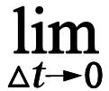

瞬时角速度 角加速度
瞬时角速度
ω
t
时刻质点对
O
点
y
B
的瞬时角速度，简称角速度
r
θ
A
r
θ
d
θ
(
t
(
ω
θ
θ
r
t
d
t
O
x
d
θ
ω
是矢量，方向与 一致。
瞬时角加速度
α
其定义为
圆周运动的角量表示
d
ω
ω
的方向
r
ω
ω
的方向
α
d
θ
d
θ
r
t
d
t
d
是矢量，方向与 一致。
α
ω
瞬
时
弧度
rad
转
P
v
θ
r
θ
,
向
单位
ω
每秒弧度
rad
s
1
α
每秒每秒弧度
rad
s
2

Slide 39
角量的代数法表示
平面圆周运动中 、 、
可简化成用有正负号的代数量来表示，不用矢量表示。
方法是：先在转轴(z轴)上取一个正方向(z轴正向)。 若 、 、 的实际方向与 z 轴的正方向相同，则取“ + ”号，反之取“ - ”号
z
预设的圆周运动
d
θ
ω
α
平面轴线的正方向
预设的圆周运动平面
z
z
圆周运动的角量表示
d
θ
ω
α
P
P
v
v
为正
为负

Slide 40
匀变速圆周运动
匀变速圆周运动的规律
（ ）
α
恒矢量
d
ω
ω
d
t
d
由
α
ω
α
t
α
t
d
t
ω
ω
ω
0
+
0
0
ω
ω
+
α
t
0
θ
θ
1
t
2
ω
t
+
α
0
0
2
d
θ
θ
t
ω
d
θ
ω
d
t
d
2
2
θ
θ
t
θ
ω
ω
2
α
（ ）
0
0
0
0
θ
θ
ω
t
+
1
α
t
2
0
0
2
比较：匀变速直线运动的规律
d
ω
d
ω
d
θ
d
ω
a
t
α
ω
v
v
0
+
d
t
d
θ
.
d
t
d
θ
θ
x
x
v
t
1
a
t
2
ω
d
d
θ
0
+
ω
ω
α
0
2
ω
0
θ
0
2
2
2
（ ）
2
2
θ
θ
v
v
a
x
x
ω
ω
2
α
（ ）
0
0
0
0

Slide 41
角线量关系
角量与线量的关系
线量大小
角量大小
常用的
与
关系式
d
s
R
d
θ
B
ω
v
d
s
d
θ
v
R
R
ω
r
s
d
t
d
t
R
A
r
θ
d
v
d
ω
d
2
θ
a
R
R
R
τ
d
t
d
t
2
α
θ
d
t
O
x
v
2
2
a
R
ω
n
R
以上三个公式需要熟练掌握

Slide 42
补充例1
例1.5
已知
d
s
d
b
2
b
t
解法
v
(
v
t
t
(
v
0
d
t
d
t
0
2
一质点在半径为
d
v
d
提要
a
(
v
b
t
(
b
R
的圆周上运动
t
d
t
d
t
0
2.25
其路程方程为
v
2
(
v
b
t
(
2
a
0
1
2
n
R
R
s
v
t
b
t
0
2
(
1
(
a
2
2
(
v
b
t
(
2
2
(
b
(
2
(SI)
a
+
a
0
+
n
t
R
t
0
时路程为零
1
R
2
b
2
+
(
v
b
t
(
2
R
0
求
a
(
b
t
(
2
ϕ
n
v
0
arc
tan
arc
tan
t
a
t
R
b
(
1
(
a
(
(
(
2
(
令
a
b
1
2
2
b
2
b
,
R
R
b
+
(
v
0
t
(
(
2
(
t
为何值时
解出
t
v
b
a
b
0
(
3
(
当
a
b
时
(
3
(
圈数
b
t
t
2
2
s
v
0
v
0
转了多少圈
N
2
R
R
t
v
0
4
π
R
b
2
π
2
π
b

Slide 43
补充例2
例1.6
已知
a
d
v
解法
t
d
t
d
ω
a
t
R
某电扇叶片尖端的
2
d
t
a
v
提要
n
R
切向加速度
a
t
a
R
2
n
ω
v
R
ω
等于法向加速度
a
n
的三倍
已知
a
t
3
a
n
a
t
d
ω
2
得
3
ω
a
n
d
t
d
ω
分离变量
d
t
3
ω
2
t
1
ω
d
ω
求积分
d
t
求
电扇转速由
t
3
ω
ω
2
0
0
ω
增大到
ω
ω
0
1
1
1
1
t
t
t
(
(
所需的时间
t
0
3
ω
ω
3
ω
ω
0
0

Slide 44
补充例3
已知质点运动学方程
3
此处为
长度单位
例1.7
r
t
i
+
t
j
(
1
)
速度及加速度；
求：
(
2
)
切向加速度，法向加速度及曲率半径。
d
r
2
d
v
解法提要：
(
1
)
3
t
a
6
t
j
v
i
+
j
d
t
d
t
,
(
2
)
v
v
v
2
+
2
+
9
t
4
a
a
6
t
x
v
y
1
,
d
v
1
8
t
3
a
a
a
τ
τ
d
t
4
τ
τ
1
+
9
t
,
2
6
t
a
a
a
2
a
a
n
n
τ
4
n
n
1
+
9
t
,
v
2
1
+
9
t
4
(
4
)
3
2
ρ
1
+
9
t
a
6
t
9
4
6
t
n
1
+
t

Slide 45
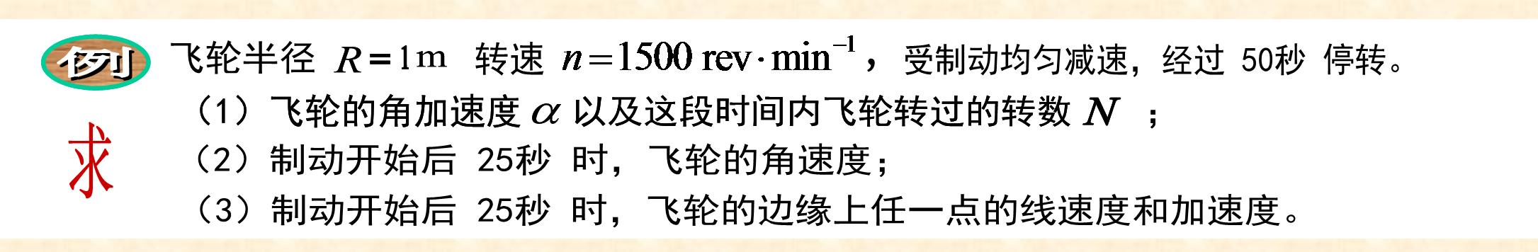
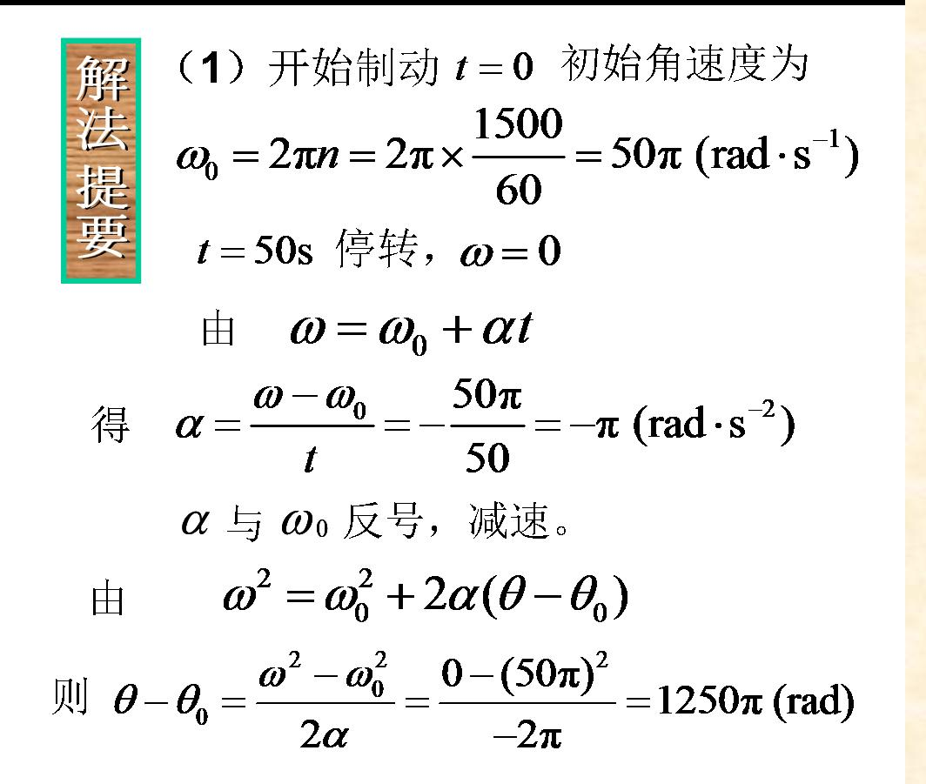

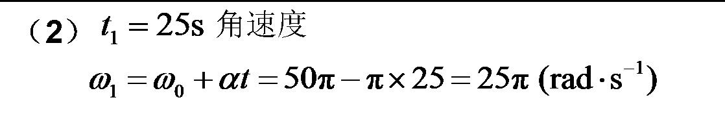
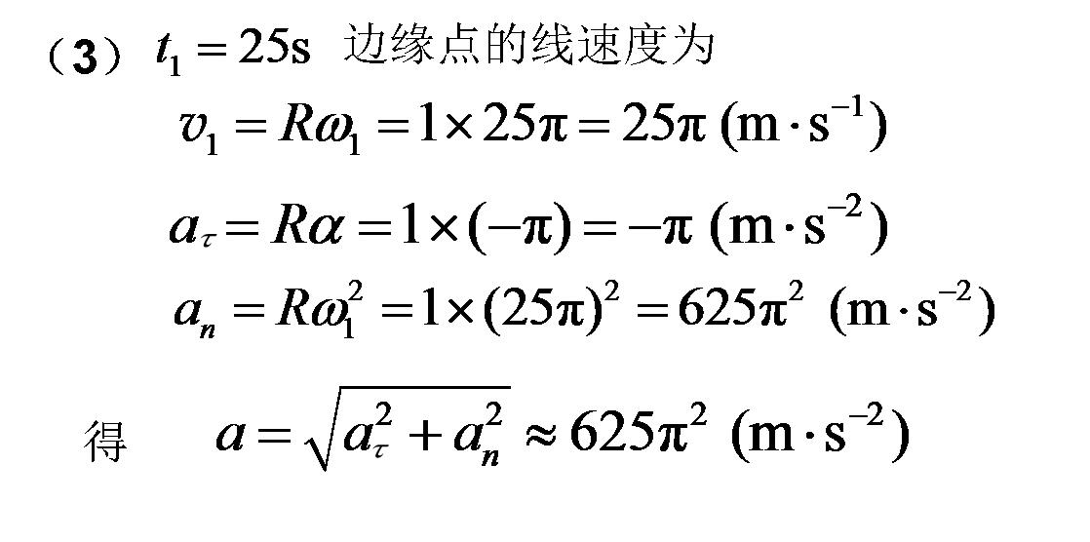
课本例题
自学

Slide 46
第一章作业 下周一交
14、15、17、19（质点运动学中的两类问题）
20、21、22、23（曲线运动的矢量表示，
切向、法向加速度问题）

Slide 47

完
本章结束

Slide 48
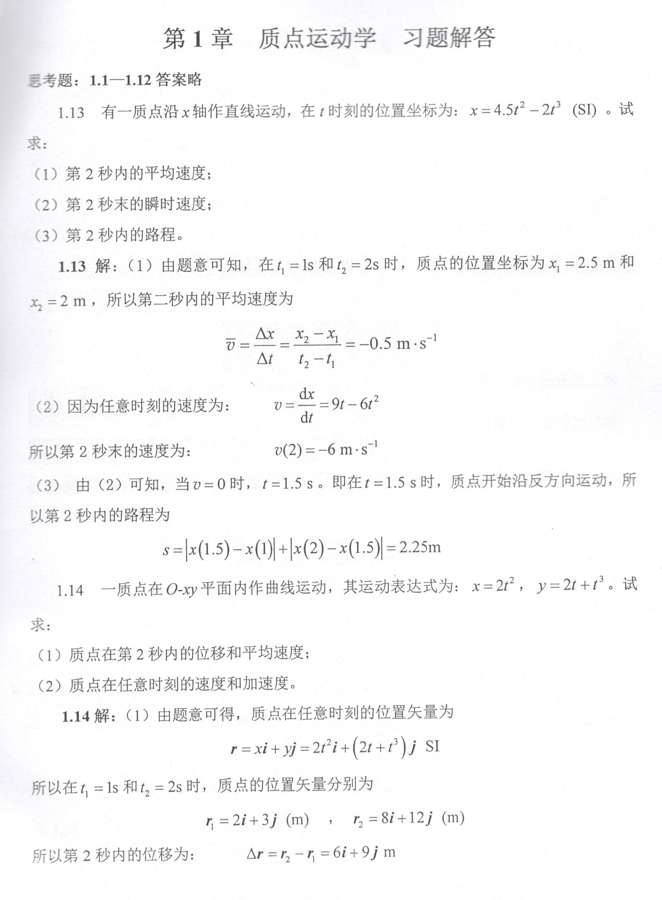
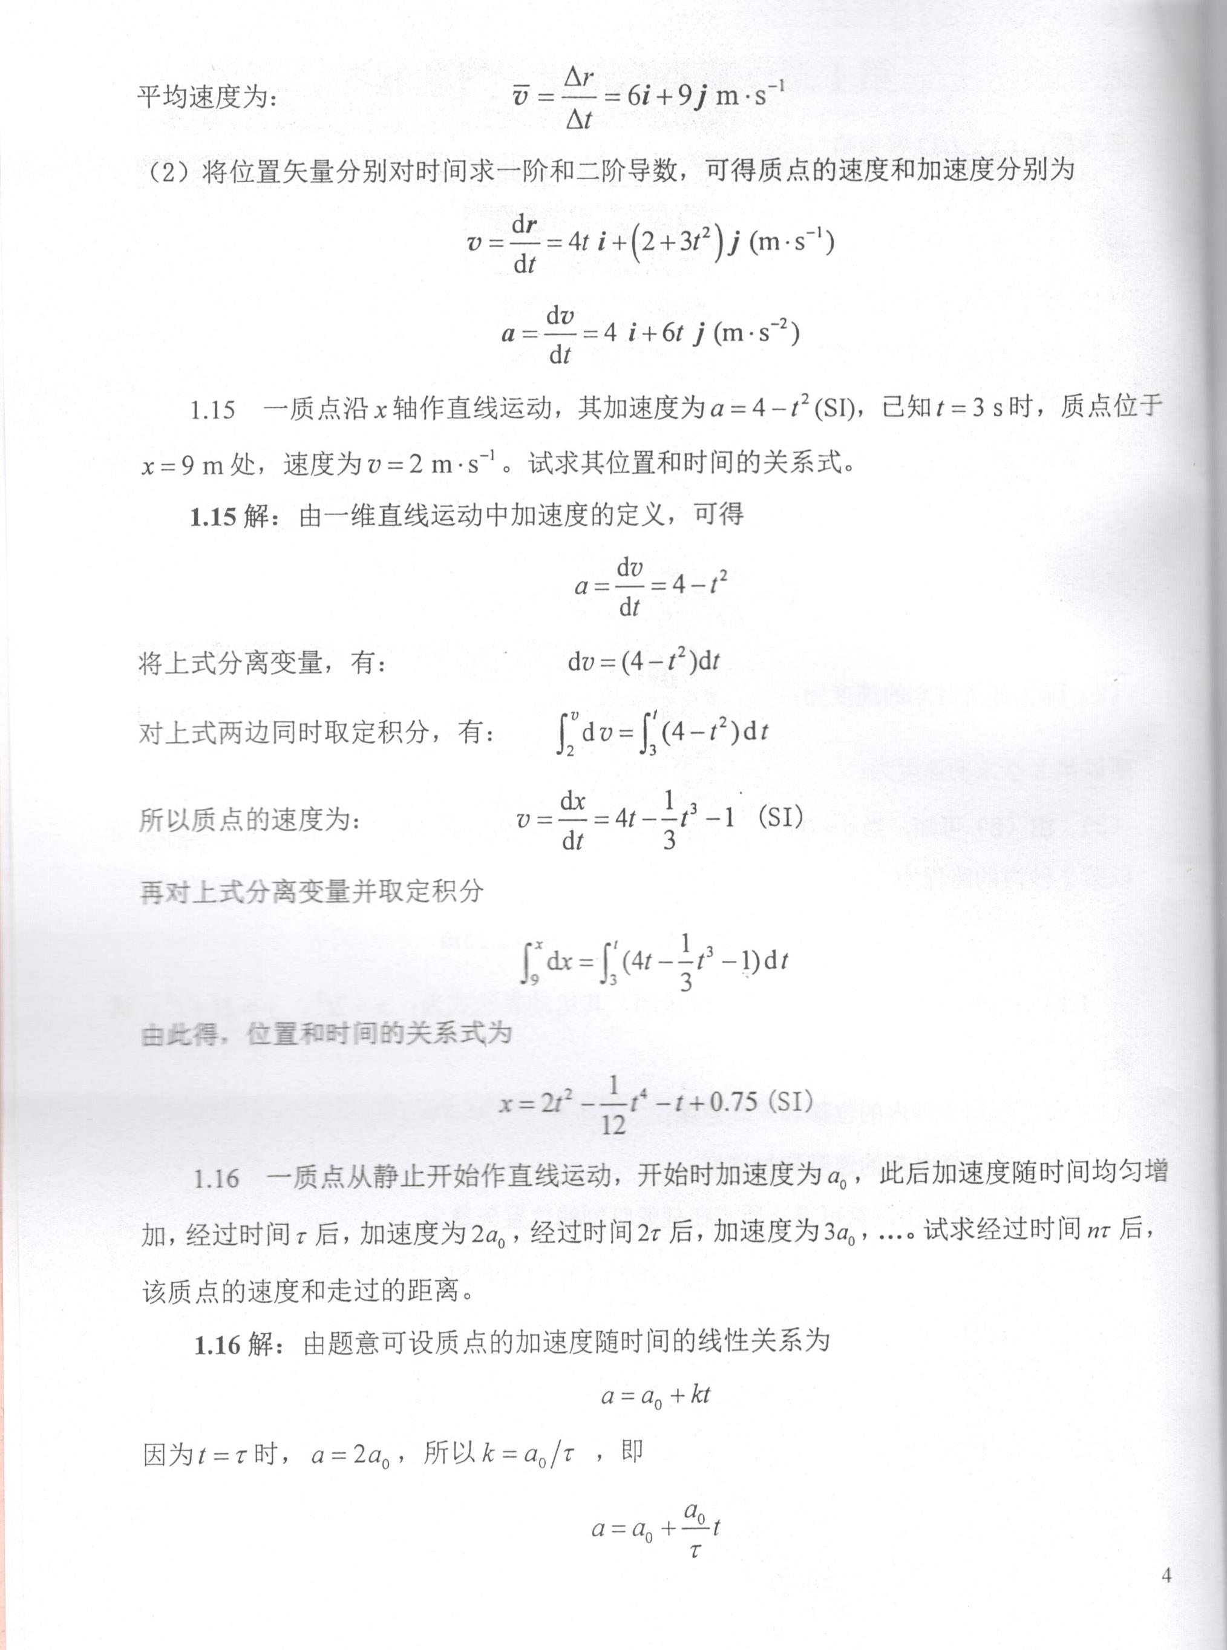

Slide 50
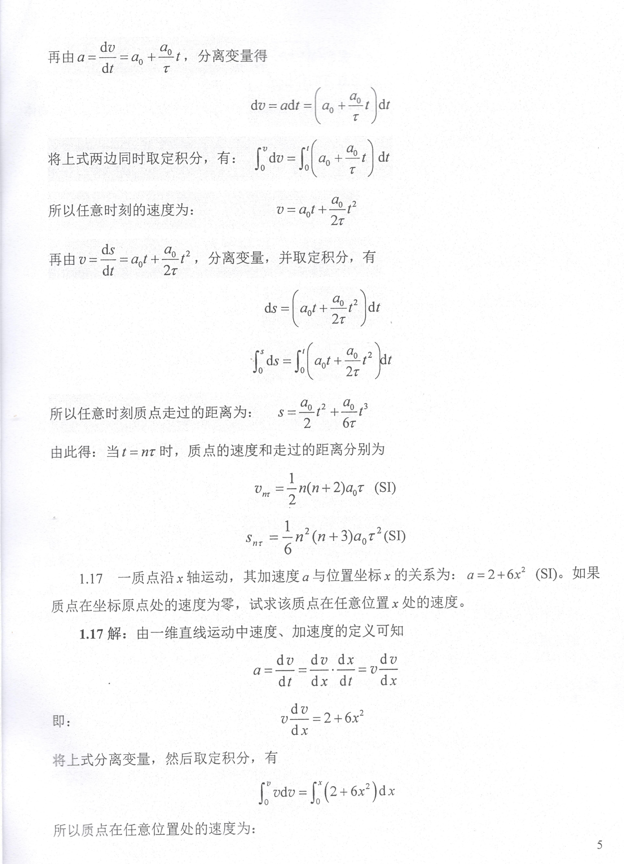

Slide 51
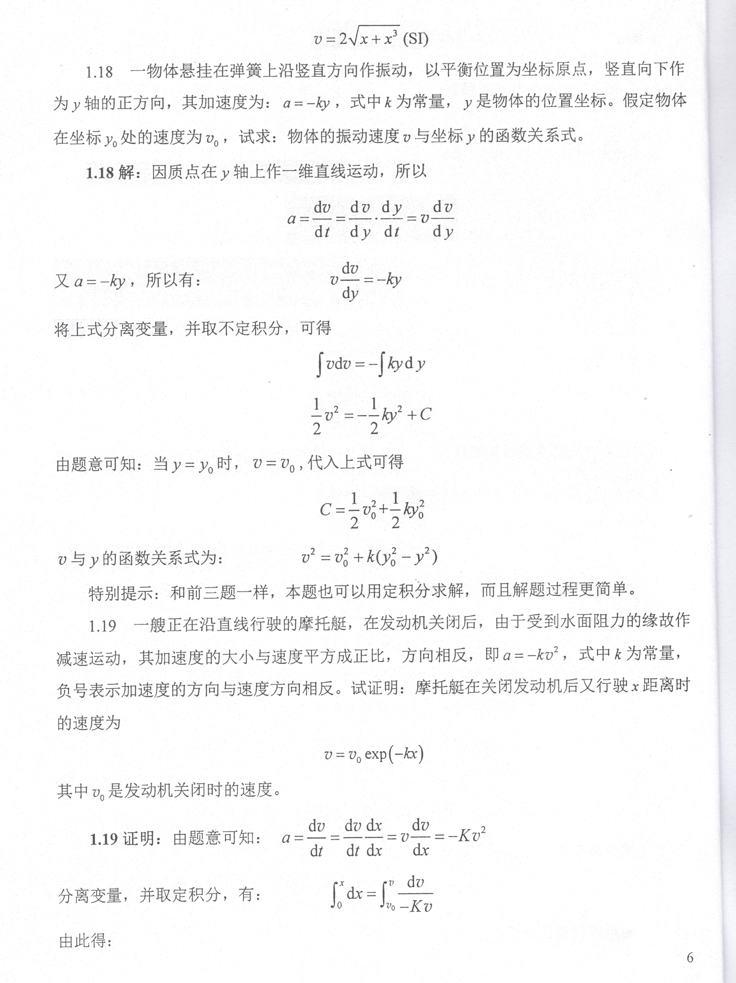

Slide 52
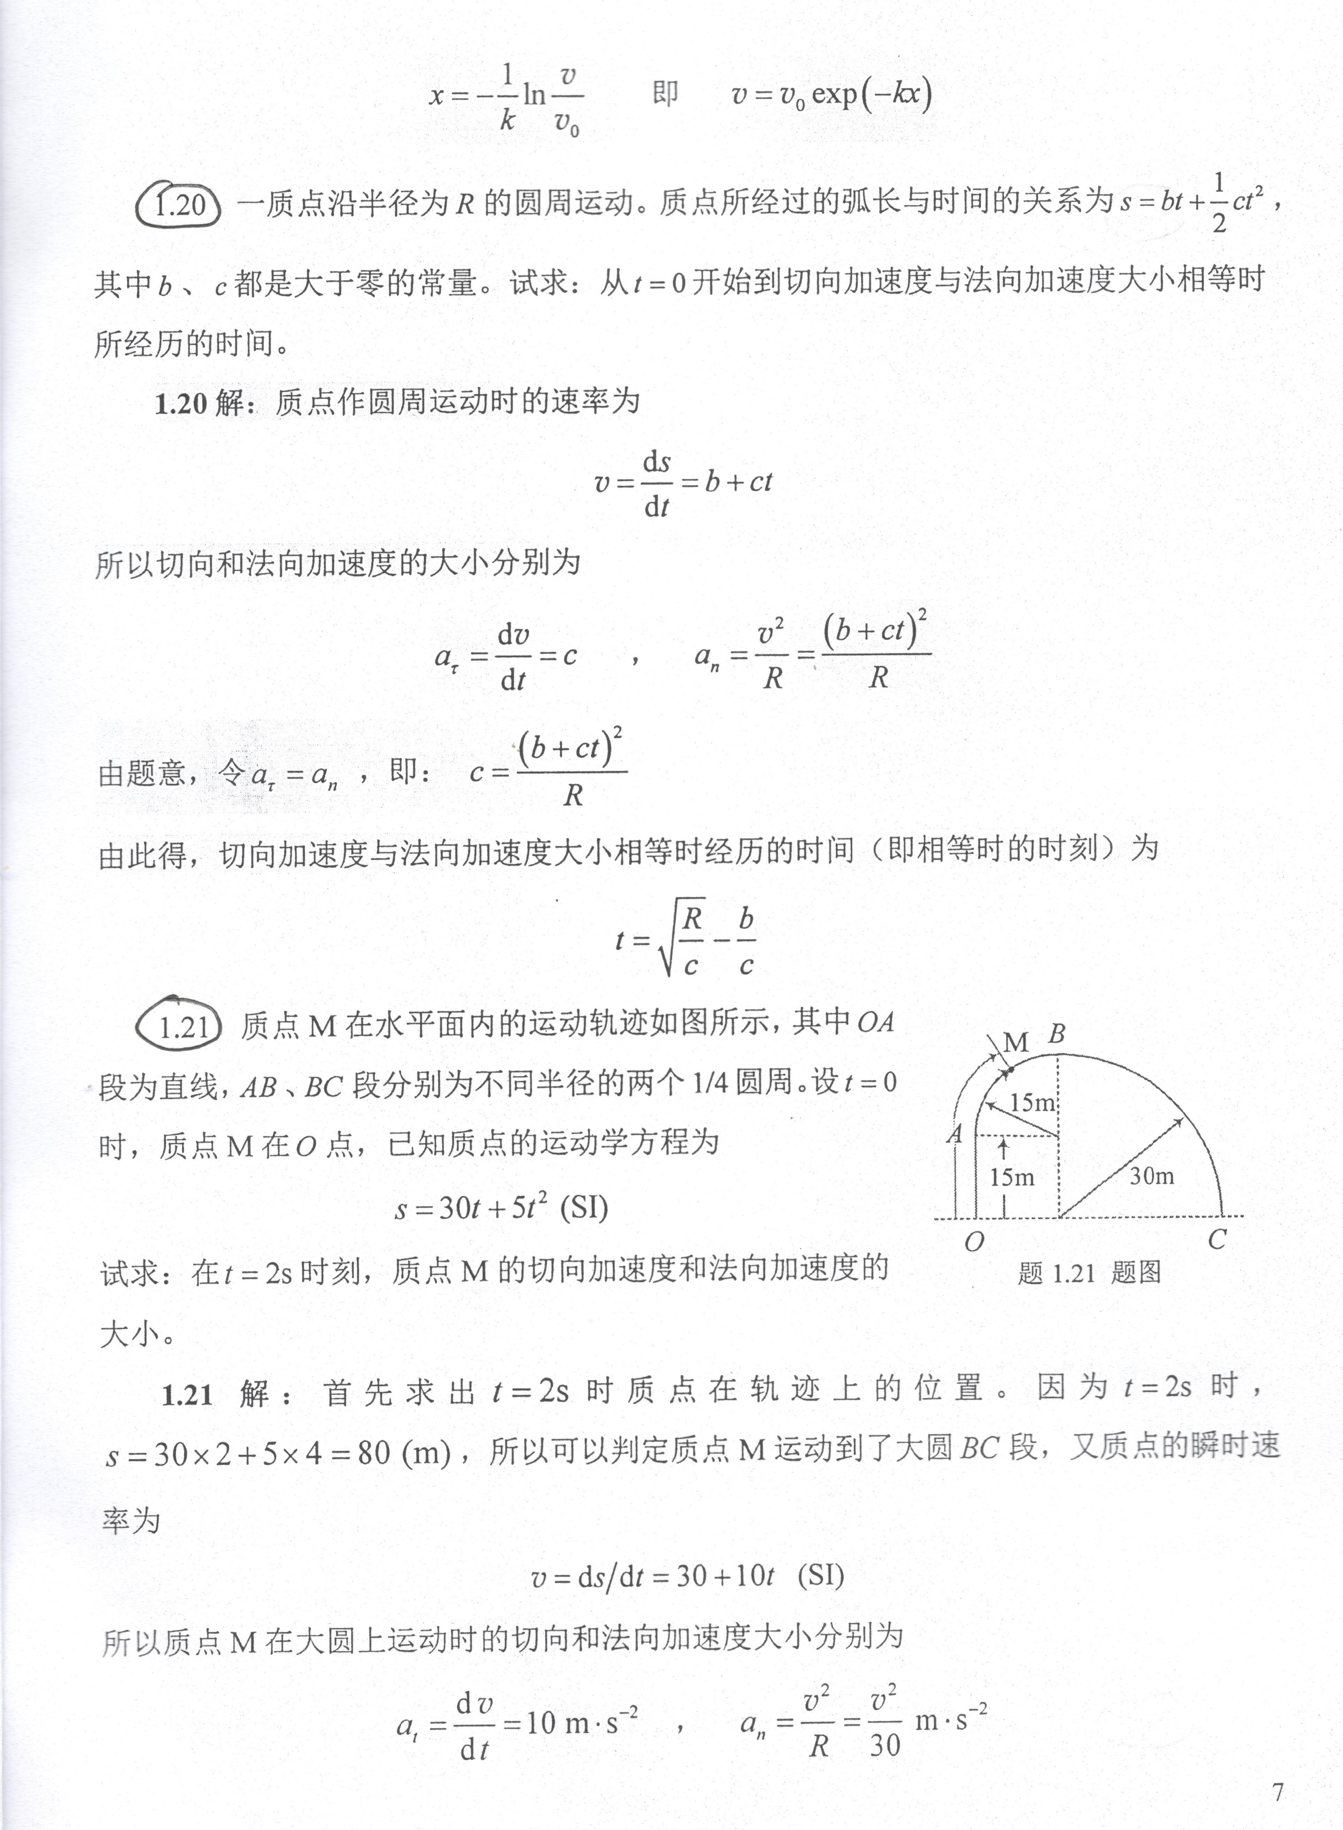

Slide 55
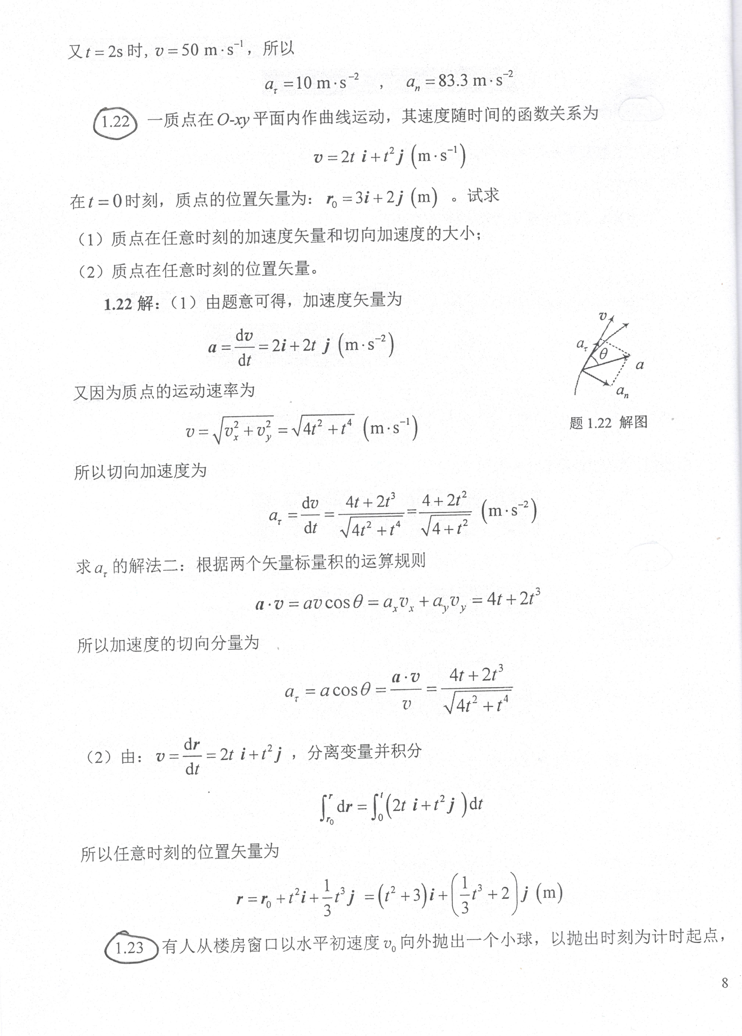

Slide 57
